Slide 1
Proyecto 1 BI
Desarrollado en el siguiente Notebook de apoyo:
https://colab.research.google.com/drive/1u2ZbnQCkcttbn66ei5Z2v9GehJFN_pjR?usp=sharing
Melissa Castañeda - 201731437 | Alejandra Pabon - 201728807 | Juan Diego Sanchez - 201823001

Slide 2
Agenda
Contexto del negocio/problema.
Perfilamiento de datos .
Modelamiento.
Resultados finales.

Slide 3

Contexto
En este proyecto trabajamos con los datos de Amazon reviews: Kindle Store Category, el cual es un pequeño subconjunto del conjunto de datos de reseñas de productos de la categoría de Amazon Kindle Store. El dataset mostrado contiene alrededor de 1 millón de comentarios sobre más de 61 mil libros en la red de Goodreads, con la utilidad de los reviews.
El propósito de este proyecto sería analizar los textos para identificar qué tan útil podría ser un review de un libro para quienes lo leen.
Descripción desde el punto de vista de aprendizaje de la máquina
Son textos con etiquetas para implementar algoritmos de aprendizaje supervisado.

Slide 4
Perfilamiento de datos
Idioma del texto : Inglés
Información que encontramos: Opinión sobre los diferentes productos que ofrece Amazon Review y que tan efectivo fue esta opinión.
Para el perfilamiento de datos utilizamos.
Tokenizacion:Eliminamos del texto todas las cosas que no aporten información relevante para luego dividir las palabras en los mensajes.
Stop Words: Excluir las palabras más utilizadas del idioma como es el caso de yes, no, the, are. Para así poder evaluar las más relevantes.
Frecuencia de términos: Definimos la importancia de un término dentro del documento.
Vectorización: Se crea una matriz con las palabras como filas, el documento en columnas y el estadístico de la frecuencia en la intersección..

Slide 5
Perfilamiento de datos
Los datos a tratan tienen como diccionario lo siguiente:
asin - ID of the product, like B000FA64PK
helpful - helpfulness rating of the review - example: 2/3.
overall - rating of the product.
reviewText - text of the review (heading).
reviewTime - time of the review (raw).
reviewerID - ID of the reviewer, like A3SPTOKDG7WBLN
reviewerName - name of the reviewer.
summary - summary of the review (description).
unixReviewTime - unix timestamp.
-0.63968
0.577344
0.598533

Slide 6
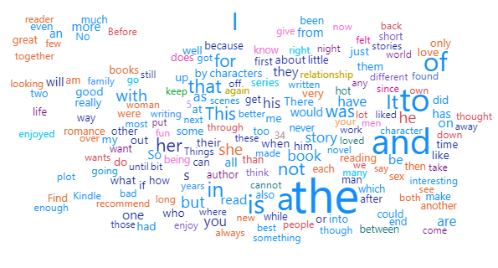
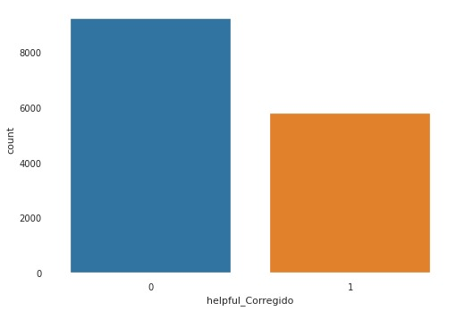
Perfilamiento de datos
Palabras más comunes
Los datos a tratan tienen como diccionario lo siguiente:

Slide 7
Modelado y evaluación
Utilizamos 3 algoritmos de clasificación.
KNN
Sirve esencialmente para clasificar valores buscando los puntos de datos “más similares” (por cercanía)
Arboles de decisión
Clasifica valores con base a decisiones binarias, para este contexto se iría preguntando “si tiene o no una palabra”.
Random forest
Funciona muy similar a árboles de decisión, sin embargo este una un componente aleatorio para crear muchos árboles de decisión y evaluar por varios caminos una clasificación.

Slide 8
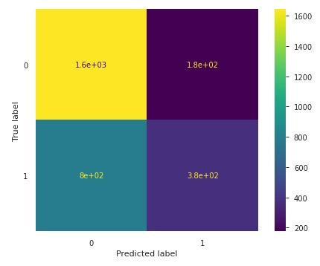
Modelado y evaluación
Árboles de decisión
Algoritmos estadísticos o técnicas de machine learning que nos permiten la construcción de modelos predictivos de analítica de datos.
Exactitud: 0.68
Recall:0.32
Precisión: 0.684
Puntuación F1:0.43

Slide 9
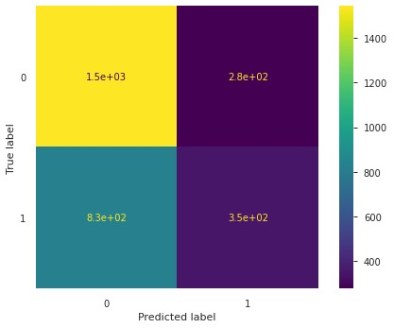
Modelado y evaluación
Random Forest
El bosque aleatorio es un metaestimador que se ajusta a una serie de clasificadores de árboles de decisión en varias submuestras del conjunto de datos y utiliza promedios para mejorar la precisión predictiva y controlar el sobreajuste.
Exactitud: 0.68
Recall:0.32
Precisión: 0.684
Puntuación F1:0.43

Slide 10
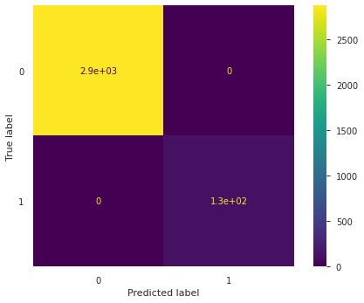
Modelado y evaluación
Knn
K-Nearest-Neighbor es un algoritmo basado en instancia de tipo supervisado de Machine Learning. Puede usarse para clasificar nuevas muestras
Exactitud: 0.62
Recall:0.066
Precisión: 0.62
Puntuación F1:0.12

Slide 11
Resultados
Algoritmo con mejor exactitud para clasificar: Random Forest.
Sin embargo, se observa que para los algoritmos de árbol de decisión y random forest, posee varios falsos negativos, generando un bajo recall. Esto también muestra que las reseñas que deberían ser de ayuda, las clasifica la gran mayoría como si no fuesen de ayuda.

